Slide 1
Наш Братск
Краеведческий конкурс
для 5-8 классов
Дроздова Татьяна Николаевна,
зав. библиотекой МБОУ «СОШ № 13» г.Братск
Однолеток Алексей, 8Б класс

Slide 2
Этапы конкурса
Отборочный тур:
Правда ли, что…
По улицам родного города
С Братском связанные судьбы
Своя игра
Ребусы
Конкурс болельщиков.
Подведение итогов

Slide 3
Откуда эти строки?
В необъятной тайге, там, где Брацкий острог
Воевода казацкий поставил,
Через тысячи дней искры первых огней
С новой силой сияют тебе.
Покорив Ангары своенравный поток,
Человек создал море и город.
И одним из чудес бьется гордое здесь
Сердце города — Братская ГЭС.
Все мы родом из этих великих побед,
Наше гордое имя — Братчане!
Славу города нашего будем хранить,
Умножать и достойными быть!

Slide 4
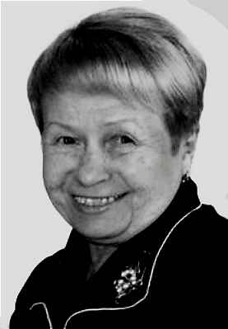
Назовите ее имя.
В первые годы строительства она вместе с мужем , известным поэтом-песенником, несколько раз приезжала в наш город.
Итогом этих поездок стал знаменитый сибирский цикл песен.
В 1994 году решением Братской городской Думы ей присвоено звание «Почетный гражданин г.Братска» за большой творческий вклад в культурную жизнь города.
Александра Николаевна Пахмутова

Slide 5
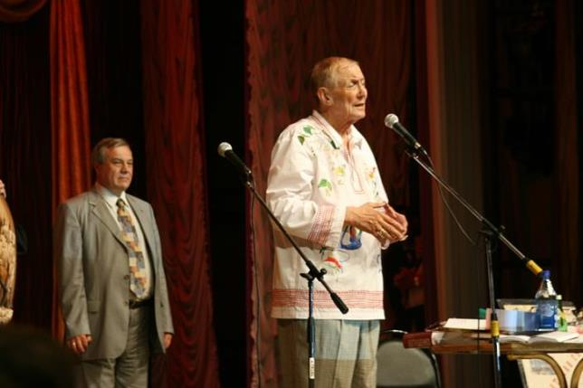
Назовите его имя
Впервые он оказался в нашем городе по приглашению Ф.Юсфина в 1963 году.
Зарождающийся город, люди, произвели на него огромное впечатление. Результатом стала знаменитая поэма. Первое чтение поэмы состоялось во дворце культуры Энергетик на устном журнале «Глобус» в 1964 году. Это было незабываемым событием для всех братчан.
В 1975 году он вновь приехал в наш город, посетил лагерь «Варяг», тогда же прошел его творческий вечер вновь во Дворце культуры Энергетик.
2003 год – выступление в Музее Братскгэсстроя по случаю выхода подарочного издания его поэмы
поэт Евгений Евтушенко

Slide 6
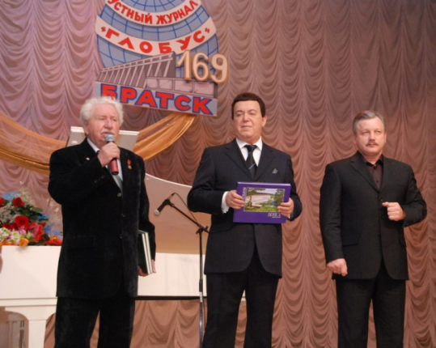
Назовите его имя
Этот певец частый гость в нашем городе.
Впервые он посетил Братск в 60-годы.
В его репертуаре несколько песен о нашем годе, одна из них «Прощание с Братском».
Он частый гость нашего города на юбилейных торжествах.
В 1994 году ему присвоено звание «Почетный гражданин г.Братска»
Иосиф Кобзон

Slide 7
Выбери тему и вопрос
1
2
3
4
5
Из истории
1
2
3
4
5
Памятники
1
2
3
4
5
Люди
1
2
3
4
5
В мире цифр

Slide 8
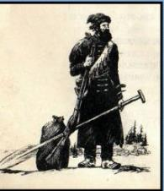
Из истории
Кто из русских первопроходцев основал Братский острог?

Slide 9
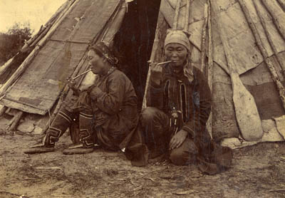
Из истории
Кто населял наши сибирские земли до прихода русских землепроходцев?
Буряты, эвенки,
тунгусы

Slide 10
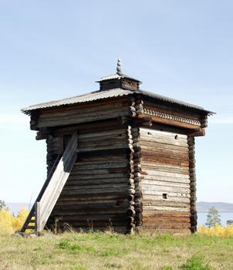
Из истории
Какой памятник сегодня напоминает нам о первых русских землепроходцах?
Башня Братского острога

Slide 11
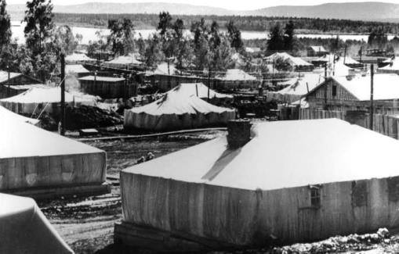
Как назывался первый палаточный городок, где поселились первостроители?
Зеленый

Slide 12
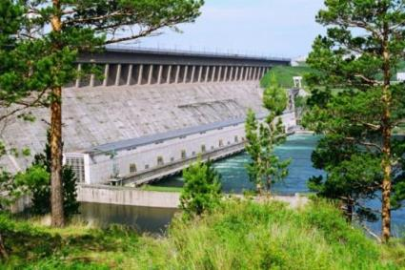
Из истории
История нового Братска связана со строительством….?

Slide 13
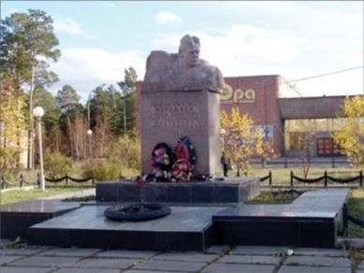
Памятники
Памятник С.Б. Погодаеву открыт в 1977г. Изготовлен однополчанином
С. Б. Погодаева, севастопольским скульптором Ф. И. Матвеевым.
К этому памятнику
в День победы возлагают цветы и гирлянды жители
пос. Энергетик и Падун. Назовите, где расположен этот памятник и кому он посвящен?

Slide 14
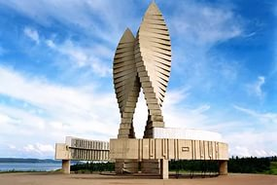
Памятники
Мемориал славы
Этот памятник был установлен в честь 9 мая 1975 году, сердцем мемориала являются
2 огромных лепестка, или языка пламени, полукружием 2 стелы и 2573 фамилии.
Как называется этот памятник?

Slide 15
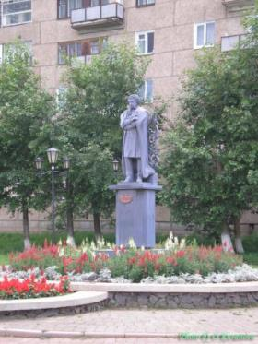
Памятники
6 июня на улице Кирова в Центральной части города в небольшом скверике возле памятника собираются братские поэты. Что это за памятник?
предприниматель Вадим Михайлов
местный художник Геннадий Клейменов

Slide 16
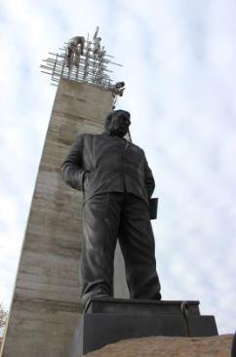
Памятники
Этот памятник был установлен совсем недавно, в сентябре 2014 г. в сквере первостроителей Братска. Он стал уже любимым местом братчан, особенно молодоженов. Кому посвящен этот памятник?
Памятник первостроителям Братска.
Установлен в ознаменование 60-летия Братсгэсстроя. Скульптор Г. Клейменов

Slide 17
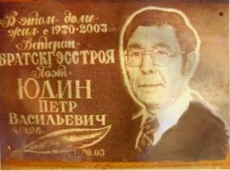
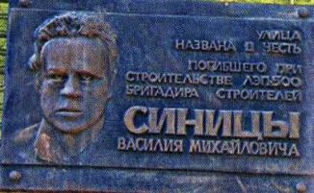
Памятники
На доме по улице Синицы № 9, напротив нашей школы, установлены 2 мемориальных доски.
В честь кого они установлена?

Slide 18
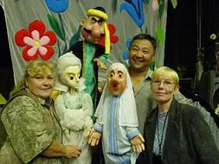
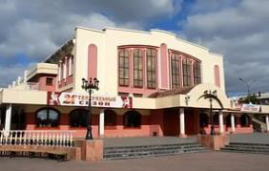
В мире цифр
Сколько в нашем городе театров?
3
2
Театр кукол
Тирлямы
1
Драматический театр

Slide 19
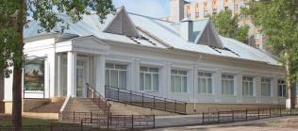
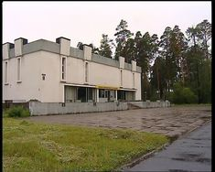
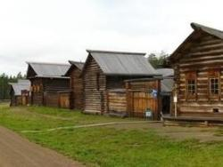
В мире цифр
Сколько в нашем городе музеев?
5
3
4

Slide 20
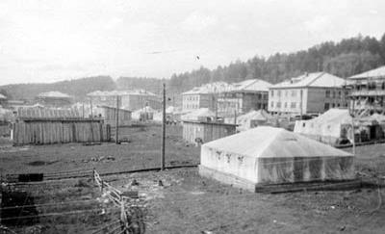
В мире цифр
В каком году появился
первый дом в пос. Падун?
1955
февраль 1956 год
1956
1961

Slide 21
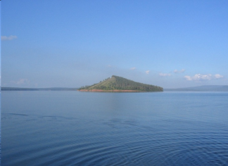
В мире цифр
Назовите год рождения
Братского водохранилища.
1960
1965
Наполнение водохранилища началось 26 июля 1961г.
1 сентября 1961 г. считается датой рождения Братского водохранилища
1961

Slide 22
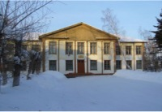
В мире цифр
Когда была открыта
первая школа в пос. Падун?
1955
1957
1960

Slide 23
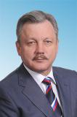
Люди
Кто является мэром нашего города?
Серебренников
Сергей Васильевич

Slide 24
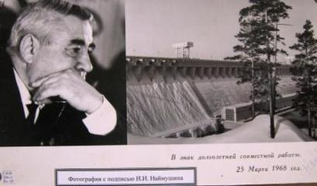
Люди
Этому человеку поставлено в нашем городе несколько памятников, его именем названа центральная улица пос. Энергетик, его имя носит библиотека в Энергетике. Назовите этого человека. Почему братчане так чтят память о нем?
И.И. Наймушин

Slide 25
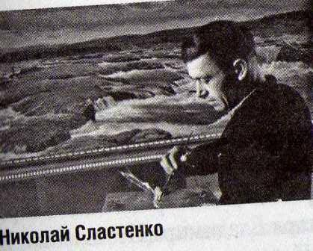
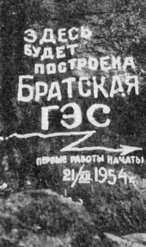
Люди
Эта надпись на скале принесла известность автору.
Этот человек прожил совсем недолгую жизнь, после трагической гибели остались его картины о людях нашего города, о природе края.
Имя его увековечено в названии улицы, на которой установлена мемориальная доска.
Назовите его имя.

Slide 26
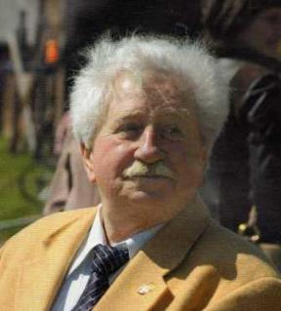
Люди
Замечательные страницы вписал в историю нашего города этот человек:
почетный житель г.Братска,
бессменный редактор устного журнала «Глобус»,
создатель военно-спортивного лагеря «Варяг»,
организатор праздников моря.
Назовите его имя!
Фрэд Павлович
Юсфин

Slide 27
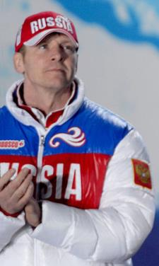
Люди
Имя этого человека пока не увековечено ни в названии улиц,
ни мемориальной доской, ни званием почетного гражданина Братска,
тем не мене он является спортивной гордостью нашего города.
Он - двукратный олимпийский чемпион 2014 года, серебряный призёр Олимпиады-2006, бронзовый призёр Олимпиады-2010. Чемпион мира, четырёхкратный чемпион Европы. Заслуженный мастер спорта России. Майор (2014 г.)
Назовите его имя!
Это братчанин бобслеист, саночник Александр Зубков

Slide 28
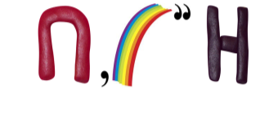
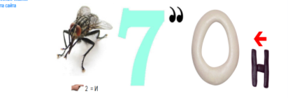
Разгадайте ребусы
1
2
3

Slide 29
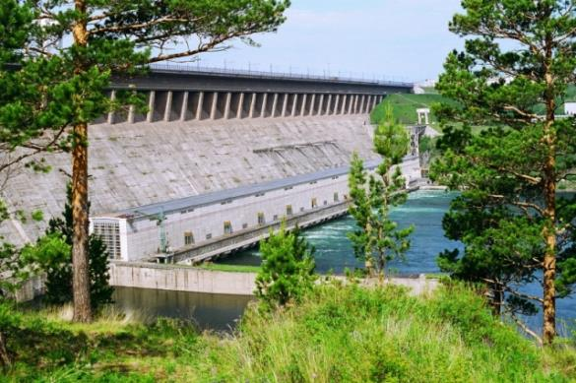
Поздравляем
победителей!

